Slide 1
Эксплуатация веб-уязвимостей LFI, Dirsearch, robots.txt

Slide 2
Введение
Сегодня вы попробуете себя в роли реальных хакеров. Помимо вышеописанной темы уже вскоре вы познакомитесь с сайтом Hack the Box. (рекомендую его проглядеть, изучить) Это целый киберполигон с несколькими виртуальными машинами, свободно доступными для взлома и пентеста. Без лишних слов, приступим

Slide 3
LFI
Local File Inclusion - это возможность использования и выполнения локальных файлов на серверной стороне. Уязвимость позволяет удаленному пользователю получить доступ с помощью специально сформированного запроса к произвольным файлам на сервере, в том числе содержащую конфиденциальную информацию.
Проще говоря, это та самая уязвимость, которая позволяет хакеру залить свой shell (т.е. вредоносный код) в твой блог на php-движке.

Slide 4
Поиск file inclusion
Вначале разберемся как определить параметры которые отвечают за инклуд файлов.
Поиск параметров
Для поиска параметров есть два варианта: автоматический или ручной поиск.
Автоматический поиск Автоматический поиск можно осуществить тем же spider'ом в burpsuite. О нем мы поговорим в отдельном уроке.
Ручной поиск Сейчас я поговорю о ручном поиске. Предположим, что мы нашли GET параметр: http://site.ru/folder/index.php?file=gallery Подставим под параметр строку 'index’: http://site.ru/folder/index.php?file=index Если у вас открылся какой то из файлов index.(любое расширение), находящихся на сайте, то тут мы уже однозначно можем утверждать, что файл отвечает за подкачку файла. Именно такие параметры нам и нужны.

Slide 5
Определение фильтров
После того, как мы получили список параметров, нужно проверить, есть ли у них фильтрация.
Нулевая фильтрация
Попробуем подкачать файлы, которые не рассчитывали показывать=)
Аналогом такого файла в линкусе является файл /etc/passwd
(В данном случае за строку с параметром мы взяли http://site.ru/folder/index.php?file=index.html )
Попробуем его подкачать:
http://site.ru/folder/index.php?file=/../../../../../../etc/passwd
Объясняю что происходит - переход в папку /../ означает поднятие по иерархии вверх (точнее это уязвимость path traversal). Т.к. папка etc лежит в корневой папке, то мы должны ее достичь угадыванием: то есть чем чаще мы поднимаемся вверх, тем выше шанс, что мы окажемся в корневой папке (то мы должны написать несколько раз /../).
Если файл показался. То считайте, что вы нашли LFI. В этом случае фильтр вообще отсутствует.

Slide 6
Нулевой байт
В данном случае за строку с параметром мы взяли http://site.ru/folder/index.php?file=index , то есть с отсутствующим окончанием.
Но даже при отсутствии фильтра могут быть проблемы. Например в конце параметра может приписываться окончание.
Например с запросом /../../../../../../etc/passwd может преобразоваться в /../../../../../../etc/passwd.php
Но и на этот раз есть вариант исправить строку. В старых версиях PHP остался такой недостаток, как Null Byte Injection.
Один из них - это приписывание нулевого байта. Параметры, при передаче по http, зашифровываются в url шифрование. И в этой кодировке нулевой байт выглядит именно в %00.
А т.к. в PHP и многих других языках чтение строки идет именно до нулевого байта, то мы можем приписать его в середину строки, чтобы следующая часть строки отбрасывалась.
В данном случае если мы впишем в параметр /../../../../../../etc/passwd.php%00, то получим следующую строку:
http://site.ru/folder/index.php?file=/../../../../../../etc/passwd%00
И строка в памяти сервера будет выглядеть как:
/../../../../../../etc/passwd%00.php ==> /../../../../../../etc/passwd
И в итоге мы смогли отбросить окончание и получить нужный файл.

Slide 7
php filter
По мне самый интересный вариант lfi является lfi с php filter. Сразу привожу пример
http://site.ru/folder/index.php?file=php://filter/convert.base64-encode/resource=index
В итоге у нас в браузере не запустится php файл, а выведется его base64 исходников.
Это в последнее время появляется на соревнованиях все чаще и чаще.

Slide 8
Эксплуатация уязвимости
Если вы читаете этот пункт, то вероятнее всего уже нашли LFI. Тогда разберем, чем она может нам быть полезна.
Получение важных файлов (не скриптов)
Ну самое типичное для lfi - скачивание файлов, которые мы, по задумке администратора, не должны были скачивать. Приведу пример задания:
Задание:
Дан файлообменник, есть несколько аккаунтов - admin и user(и паролем test). Нужно скачать файл flag.txt, хранящийся у аккаунта admin.
Решение:
1) Загрузим свой файл, и посмотрим на ссылку на его скачивание. Она будет вида http://site.ru/download.php?file=user/image.png
2) И в правду папка user существует. Но при скачивании по ссылке http://site.ru/user/image.png идет ошибка 403, что вполне логично.
3) На всякий случай составим ссылку с однозначно отсутствующим файлом в папке user, и если ответ будет 404, то понимаем, что ответ 403 == ответу 200.
4) Проверим, верно ли, что наш файл должен быть по пути admin/flag.txt: http://site.ru/admin/flag.txt возвращает 403 (вспоминаем предыдущий пункт).
5) А почему бы, раз скачать не можем, не направить скрипт download.php на нужный нам файл? Пробуем перейти по http://site.ru/download.php?file=admin/flag.txt и получаем файл.
6) Profit!

Slide 9
Dirsearch
dirsearch — это простой инструмент командной строки, предназначенный для брут-форса (поиска путём полного перебора) директорий и файлов в веб-сайтах.
Возможности:
Многопоточность
Keep alive соединений
Поддержка множества расширений (-e|--extensions asp,php)
Составление отчётов (простой текст, JSON)
Эвристическое выявление невалидных веб-страниц
Рекурсивный брут-форсинг
Поддержка HTTP прокси
Случайные User agent
Пакетная обработка
Установка:
$ sudo apt install dirsearch

Slide 10
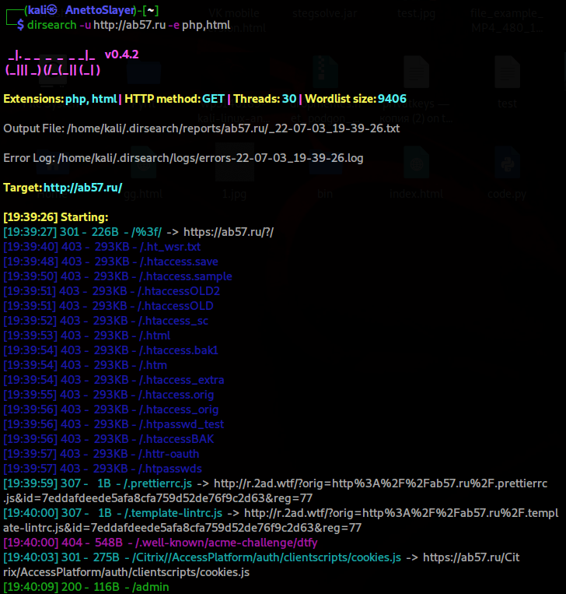
Пример
Здесь флаг –u задает адрес на сайт,
Флаг –е задает файлы с каким расширением нужно искать

Slide 11
Robots.txt: восстание машин
В файле robots.txt содержатся инструкции, которые говорят поисковым роботам, какие URL на вашем сайте им разрешено обрабатывать. С его помощью можно ограничить количество запросов на сканирование и тем самым снизить нагрузку на сайт.
Важно:
С помощью robots.txt можно блокировать доступ поисковых ботов к любым разделам сайта, веб-страницам и даже отдельным файлам, будь то изображения, аудио или видеоролики.

Slide 12
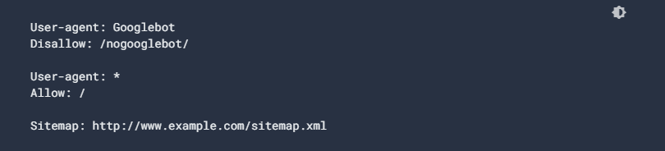
Если же вы, наоборот, продвигаете сайт в поисковиках, но заметили, что или весь ресурс целиком или некоторые его страницы не попадают в выдачу, то в таких ситуациях нужно первым делом проверять robots.txt. Ведь в нем может быть прописан запрет на сканирование.
Правила — или инструкции — сканирования сайта, которые можно добавлять в индексный файл, называются директивами. Давайте разберем главные из них.

Slide 13
Директива User-agent (обязательная)
Эта директива открывает группу правил и определяет, какие поисковые роботы должны выполнять все правила текущей группы. Синтаксис будет таким: «User-agent: название робота».
К примеру, если вы хотите создать группу правил для поискового робота Google, директиву нужно прописывать так: User-agent: Googlebot
Для робота Bing так: User-agent: bingbot
Если же вы хотите создать универсальную группу правил сразу для всех поисковых систем, используйте вместо названия робота звездочку: User-agent: *

Slide 14
Директивы Disallow и Allow (обязательные)
Каждая группа правил должна содержать хотя бы одну из двух директив: Disallow или Allow.
Директива Disallow указывает на раздел сайта, страницу или файл, который запрещено сканировать текущему поисковому роботу. Синтаксис: «Disallow: путь к разделу/странице/файлу относительно корневой папки».
Например, чтобы запретить роботу сканировать страницу hidden-page.html из корневой папки, нужно добавить в robots.txt следующий текст: Disallow: /hidden-page.html
А если вы захотите полностью запретить сканирование сайта, директиву нужно будет записать так: Disallow: /

Slide 15
Директива Allow указывает на раздел сайта, страницу или файл, который, наоборот, разрешено сканировать текущему роботу. Синтаксис: «Allow: путь к разделу/странице/файлу относительно корневой папки».
Эта запись означает, что текущий робот может сканировать только страницу visible-page.html из корневой папки, а остальные материала сайта ему недоступны.
Allow: /visible-page.html Disallow: /

Slide 16
Примеры
Пример 1. Полностью запрещаем сканирование сайта для робота Google и добавляем карту сайта: User-agent: Googlebot Disallow: / Sitemap: http://www.site.com/sitemap.xml
Пример 2. Полностью запрещаем сканирование сайта для роботов Google и Bing: User-agent: Googlebot User-agent: bingbot Disallow: /
Пример 3. В первой группе запрещаем роботу Google сканировать все ссылки, начинающиеся с «http://site.com/nogooglebot/», во второй разрешаем полное сканирование остальным роботам: User-agent: Googlebot Disallow: /nogooglebot/ User-agent: * Allow: /

Slide 17
В заключении
Вы прошли важные аспекты для начала взлома/пентеста: анализ. Мы научились просматривать папки сайта, узнали как можно ограничивать к ним доступ поисковых систем через файл robots.txt.

Slide 18
Домашнее задание
Изменить user-agent с целью получить «флаг» на данном сайте

